Slide 1
Presentación de análisis y resultados de la solución
Ing. Christian Luis Lopez Bravo

Slide 2
Objetivo
Realizar la migracion de los datos almacenados en una base de datos mysql a una arquitectura distribuida utilizando Hadoop que tiene una arquitectura de cluster con un mayor rendimiento.

Slide 3
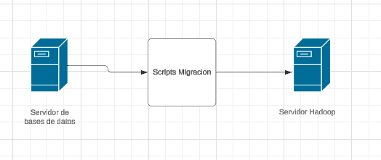
Arquitectura

Slide 4
Cargado de información
Una vez levantado el ambiente haddop de cluster se trabajo:
Creación de scripts para la carga archivos csv en servidor Hadoop
Creacion de tablas y cargado de la información
realización de scripts hql para el análisis de información

Slide 5
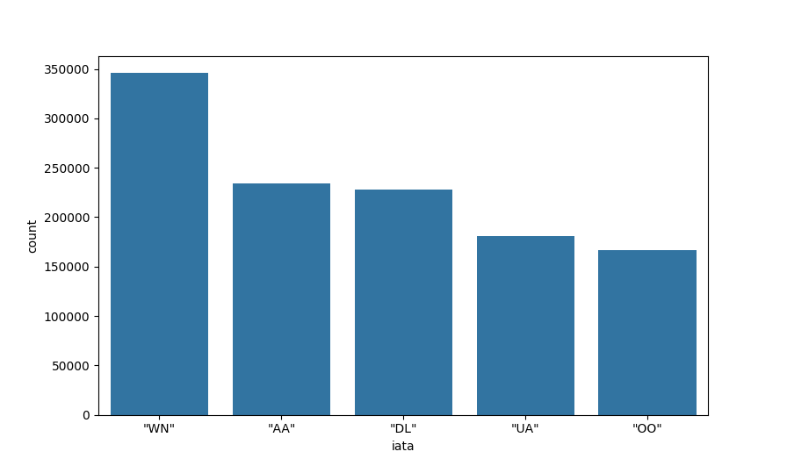
Aerolíneas con más vuelos
Las 5 aerolíneas con mas vuelos son
Air Dolomiti
American Airlines
Delta Airlines
United Airlines
Skywest

Slide 6
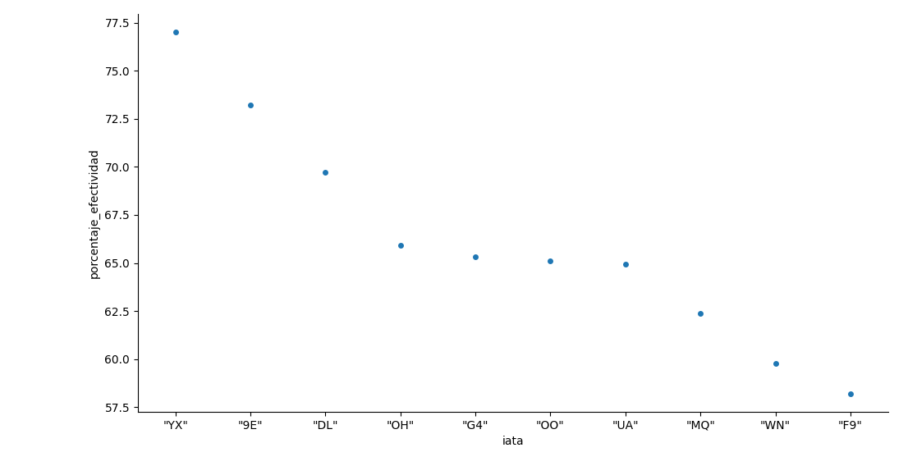
Aerolíneas que llegan a tiempo
Se identificaron las siguientes aerolíneas que llegan a tiempo
Republic Airways
AirSwift
Delta Airlines
Norwegian Air
Allegiant Air
Skywest
United Airlines
American Eagle Airlines
Air Dolomiti
Frontier Airlines

Slide 7
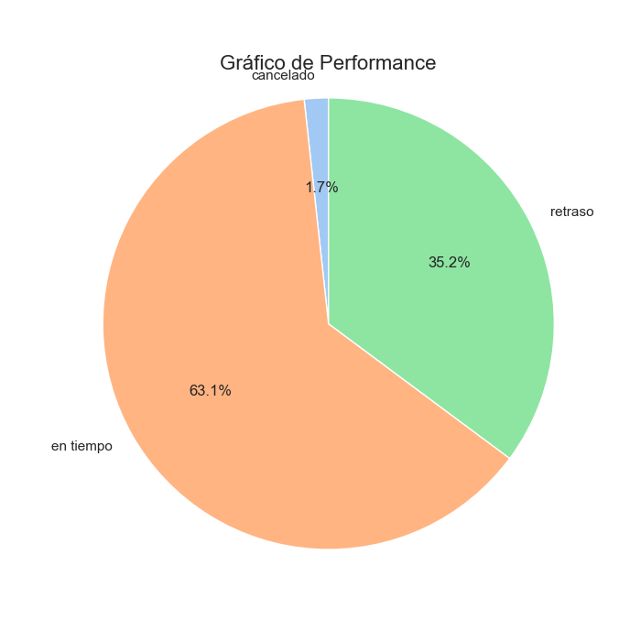
Performance de vuelos
Se identificó que existe un 35,2% de vuelos con retraso durante el primer trimestre de 2024.
63% vuelos a tiempo
35.2% vuelos con retraso
1.7% vuelos cancelados

Slide 8
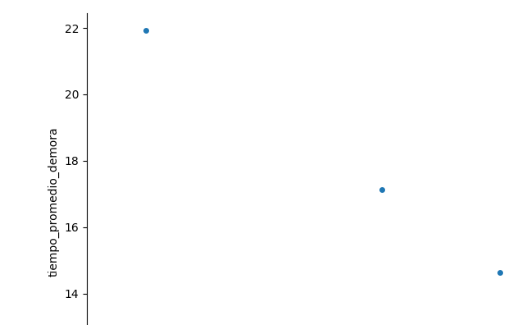
Promedio de retrasos en aerolineas
Se identifico que dentro las 5 aerolineas con mas vuelos el promedio de retrasos es el siguiente
AmericanAirlines 21.9 minutos promedio
Delta Airlines 11.58 minutos promedio
Skywest 17.12 minutos promedio
United Airlines, Inc 14.64 minutos promedio
Air Dolomiti 12.19 minutos promedio

Slide 9
Conclusiones
Con la migración de datos se puede realizar un análisis profundo sobre los vuelos
La migración de MySQL a un clúster de Hadoop ofrece mejoras significativas en términos de escalabilidad, costos y capacidad de procesamiento de grandes volúmenes de datos.

